Slide 1

長青旅遊APP
指導老師: 黃士銘 老師
團隊成員：葉展輝 許芳瑜
唐中凡 林瑋鴻

Slide 2

目錄
研究動機與目的
研究目標
APP特色
功能介紹
SWOT分析
未來展望

Slide 3

研究動機與目的
目的一：為年長者打造專屬的旅遊行程
目的二：省去旅遊行前規劃的麻煩
目的三：增加旅途中的驚喜和樂趣
目的四：記錄旅遊情形和美景，方便回憶
Notes:
客群：詳細實際年齡區間 ex: 50~70??

Slide 4

研究目標
為年長者打造
專屬的旅遊行程
讓長輩旅遊踏青
旅出活力踏出健康
減輕安排旅程的負擔和幫助記憶
Notes:
客群：詳細實際年齡區間 ex: 50~70??

Slide 5
APP特色
套裝行程
半盲旅
行程規劃
實境回憶
One Sec
補給站

Slide 6
APP特色－套裝行程
實地訪察與尋找私房景點
為年長者量身打造多個適用行程
根據使用者測驗與身體狀況，提供適合行程

Slide 7
選擇地區：嘉義
蒐集資料
上網搜尋
友善老人標準
詢問家中年長者
實地訪查
不適合
篩選是否適合？
取消行程
套裝行程
流程圖
適合
列入選項
開始規劃
景點屬性分類(EX 吃、住)
路線規劃(考慮景點間距離、交通易達性)
形成套裝行程
完成

Slide 8
創意來源
「盲旅」
是近期一種新型態的旅遊體驗，跳脫一成不變的生活，享受未知的體驗。

Slide 9
APP特色－半盲旅
「半盲旅」為我們新創之詞
特別設計給長青族群
為旅程帶來一絲絲神秘感，更增添樂趣
Notes:
+++++++

Slide 10
半盲旅三大要素
未知的旅程
神秘感
驚喜
樂趣
私房景點 小獎品
認識同伴 放鬆身心

Slide 11
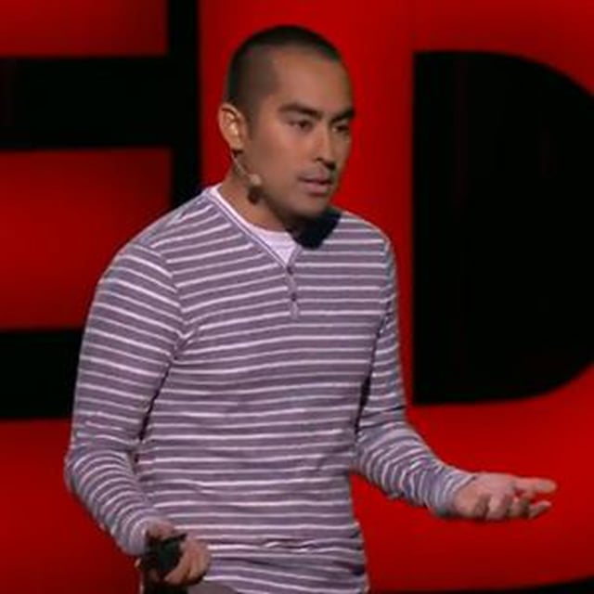
創意來源
One Second Everyday
此概念最早是在 TED 演講中出現
希望藉由每日一秒串連而成的影片，幫助自己想起關於那天的其他時間
Cesar Kuriyama

Slide 12
APP特色－實境回憶
旅途中拍攝相片
製成
小短片
回憶錄
One Sec Every Place
Notes:
12頁哈哈哈哈哈哈哈哈哈阿 BUGBUGBUG

Slide 13
功能介紹-主頁
長青旅遊
風格簡單
字大圖大
→方便年長
者使用
旅遊趣
回憶錄
會員中心
我的行程

Slide 14
功能介紹-旅遊趣
進行旅遊前，我們會請使用者做簡單小測驗以及身體狀況了解，推薦適合的旅遊行程。
所有行程路線都非常適合長青族群來體驗
已選擇的行程，將會加入至「我的行程」

Slide 15
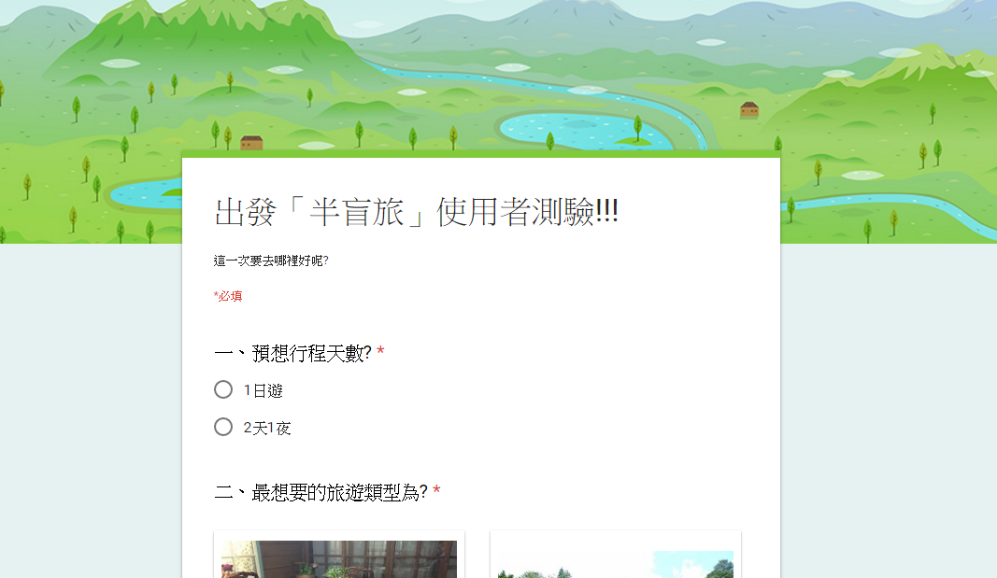
功能介紹-使用者測驗
Notes:
+++++++++身體狀況

Slide 16
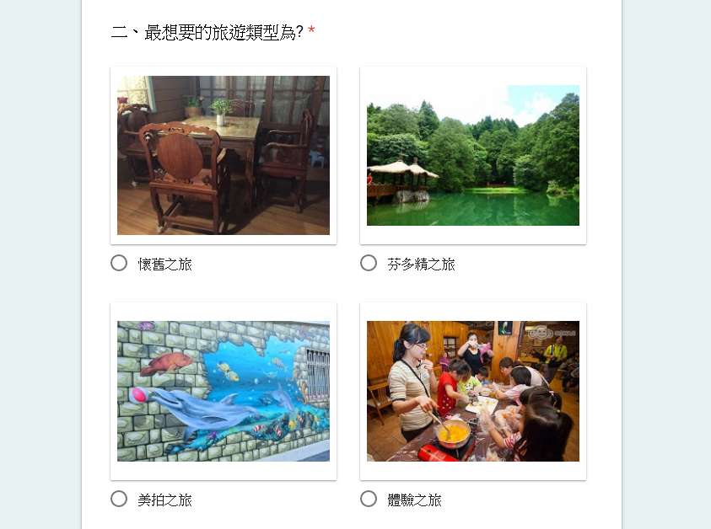
功能介紹-使用者測驗

Slide 17
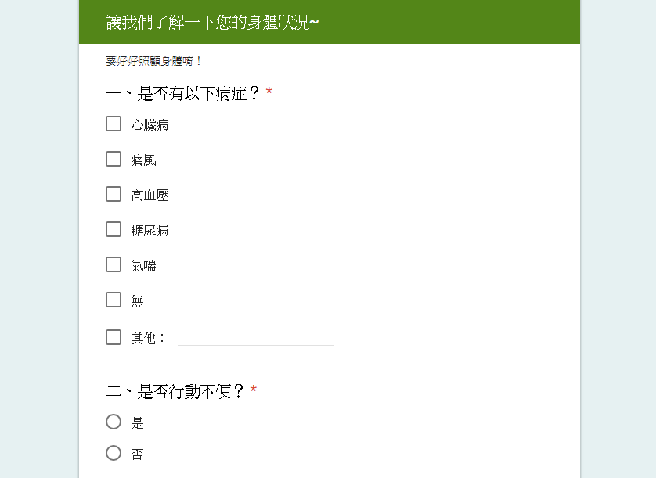
功能介紹-使用者測驗

Slide 18
功能介紹-我的行程
使用者選擇的行程規劃會儲存在這裡
食、住宿、路線規劃、景點資訊、行前須知，盡收眼底

Slide 19

功能介紹-我的行程
「半盲旅」貼心設計：若一定時間內還沒有完成規劃的行程，我們系統仍會在某特定時間顯示之後的行程
美拍之旅
布袋好美里3D立體彩繪村
15元大飯店
檜意森活村
嘉義營林俱樂部
阿里山鐵路北門驛
嘉義舊監獄
森林之歌
蘭潭月影潭心

Slide 20
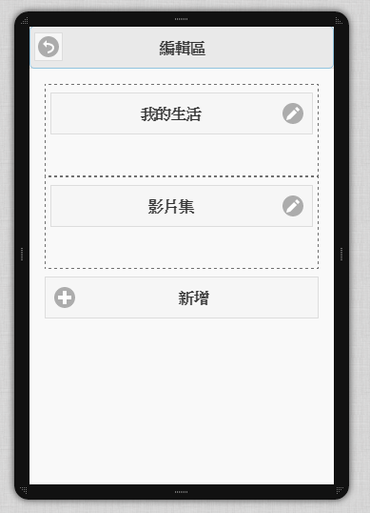
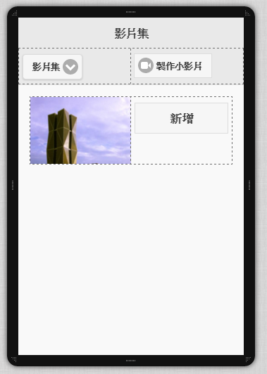
功能介紹-回憶錄

Slide 21

功能介紹-補給站
使用者實地走訪APP指定範圍
GPS定位
達成任務目標及獎勵

Slide 22
SWOT分析
主打老人族群，競爭不同 市場
新增適合老人行程難度較高
S 優勢
創造半盲旅概念
介面字大圖大適合年長者使用
S 優勢
W 弱勢
當前市面上較少 做老人旅遊APP
O 機會
T 威脅
現今銀髮族使用人數還不夠大
邁入高齡化社會
電子產品使用者年齡上升
與實體旅行社的競爭
旅遊越來越新盛

Slide 23
未來展望
工研院—嘉義市文創觀光計畫 (希望能夠與工研院合作，一方面我們提供半盲旅的點子，另一方面工研院則會提供我們長年收集的嘉義市旅遊資訊，甚至撥經費供我們研究開發此app)
Notes:
和洋小鎮?? 朴子 ， 近檜意森活村
認證? → 軟工軟體測試驗證
i憩頭@嘉義 APP

Slide 24
未來展望
與商家合作 (一旦我們經過認證，則可以與當地店家合作以取得贊助 e.g.提供店家免費廣告，店家則提供我們伴手禮、禮券作為app 獎勵機制的獎品)
與「i憩頭@嘉義」APP 合作 (取得更多嘉義市旅遊資訊)
Notes:
和洋小鎮?? 朴子 ， 近檜意森活村
認證? → 軟工軟體測試驗證
i憩頭@嘉義 APP

Slide 25
未來展望ｰ預想功能
服藥提醒
旅遊地點規劃與綜合查詢 (天氣查詢、合作飯店查詢、身體狀況分析查詢)
語音服務
與商家合作:飯店

